Slide 1
JUnit
Truongvv

Slide 2
Giới thiệu về jinit
Testing đảm bảo phần mềm ra đời hoạt động như đã định ban đầu.
Junit là framework cho unit test tự động.
Mã nguồn mở(java test framework), viết chạy các test. Gồm các tính năng:
Kiểm tra các kết quả mong đợi.
Dễ dàng chạy các test suite.
Hỗ trợ giao diện đồ họa và giao diện dòng lệnh.
Phát triển bởi Erich Gamma và Kent Beck
Dùng kiểm tra unit → Hiểu cấu trúc code
Là white box test.

Slide 3
Giới thiệu về jinit
Lợi ích
Buộc suy nghĩ đúng đắn khi viết các method. Giảm bớt việc điểu chỉnh các lỗi.
Cho phép tái cấu trúc
Giảm bớt bảo trì trong tương lai.
Tránh người lập trình làm đi làm lại 1 việc nhàm chán.
Tách biết việc kiểm thử với code chương trình.
Làm hướng dẫn sử dụng bằng cách đọc testcase → cách sử dụng method.

Slide 4
Chú ý
Viết lai method Teardown và contructor.
Khi kế thừa 1 lơp test nhớ thiết lập superclass(), teardown()
Class test và method test cần đặt tên có liên quan nhau.
Cần đảm bảo dữ liệu test phù hợp với thời điểm, tránh lỗi thời.

Slide 5
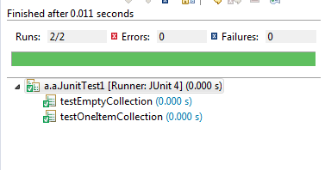
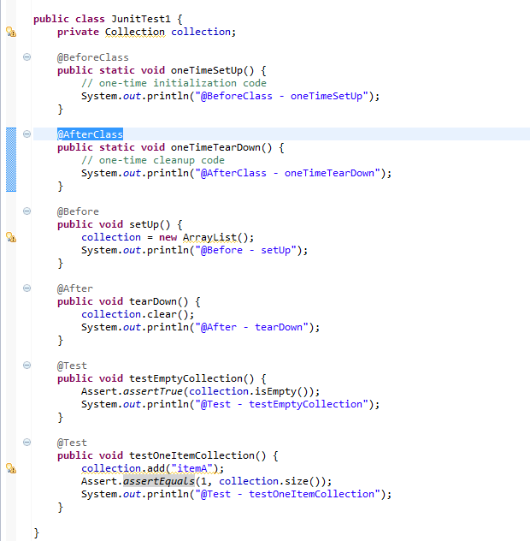
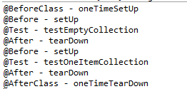
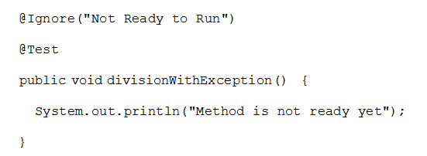
annotation
Chưa sẵn sàng để test

Slide 6
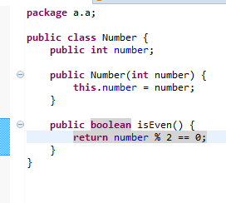
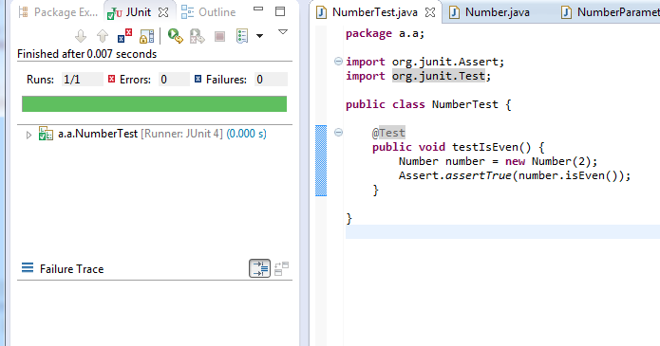
Kiểm tra 1 test case

Slide 7
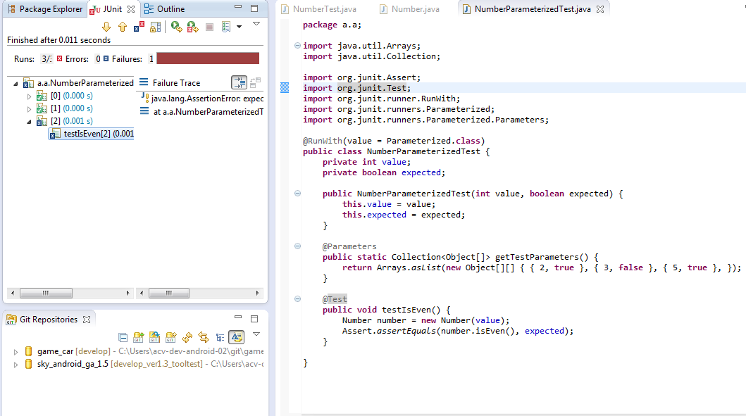
Kiểm tra Nhiểu test case
Sử dụng Parameter.
Sai ở test case số 2 → Ứng với number = 5.

Slide 8

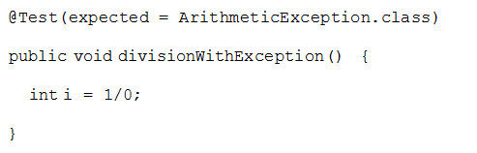
Metho exception
Nếu method trả về exception → check method trả về exceoption đúng không

Slide 9
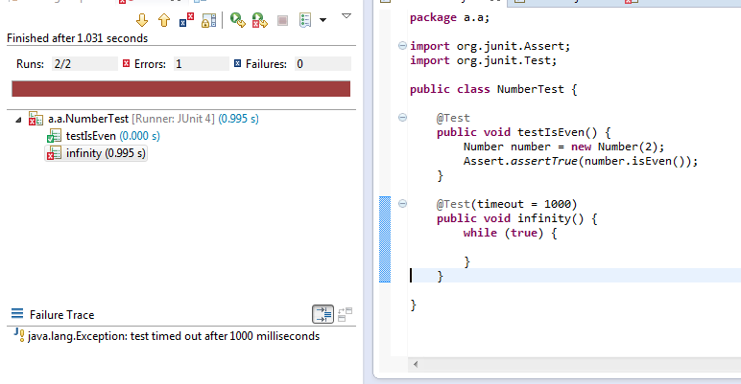
Time Test
1 đơn vị kiểm tra mất nhiều thời gian hơn số quy định(mili giây) Ví dụ : Đánh giá sau khoảng 1s nếu test chưa hoàn thành sẽ báo fail.

Slide 10
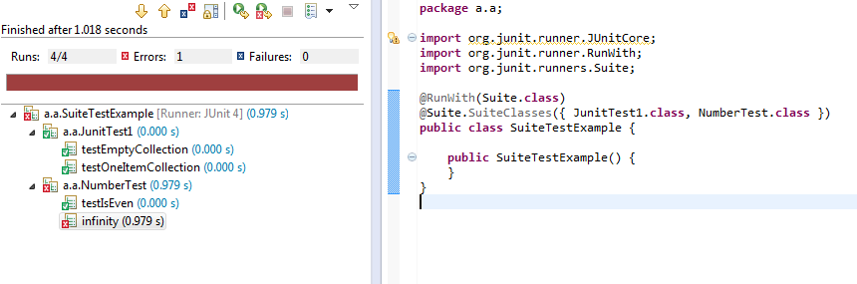
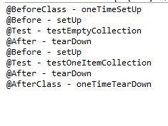
Suite Test
Các đơn vị kiểm thử chạy vợi nhau. Chạy theo thứ tự liệt kê.

Slide 11
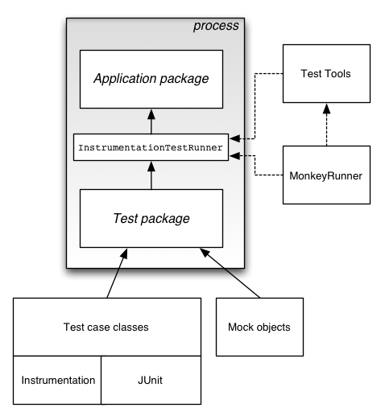
JUNIT ANDROID
Dự án theo cấu trúc chuẩn.
Báo cáo kết quả một phần.
Mỗi test case là test cho một module đơn lẻ.
Hỗ trọ tốt JUnit 3
Dùng instrumented runner để test.
InstrumentationTestRunner Android để chạy các class test.

Slide 12
Instrumentation
Tập hợp các phương pháp kiểm soát trong hệ thống android.
Một thành chạy trong 1 vòng đời xác định bởi hệ thống.
API Android cho phép gọi các phương thức callback trực tiếp.
Có thể gọi callback trong mã test → cho phép chạy qua vòng đời của các thành phần.

Slide 13
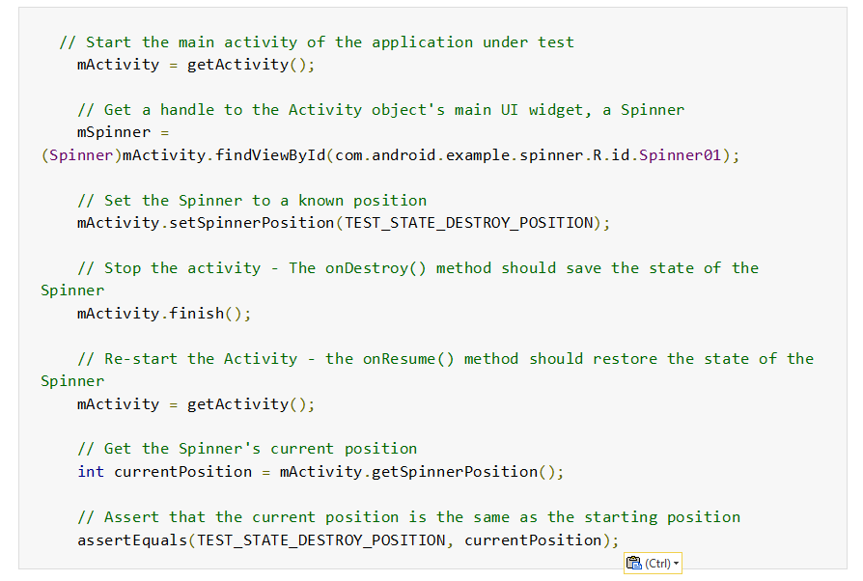

Slide 14
Thành phần
ApplicationTestCase
Kiểm tra cá setting ban đầu, global state của ứng dụng.
Activity Testing
Content Provider Testing
Service Testing

Slide 15
MockUp, Stub
Android cung cấp các lớp tạo ra hệ thống giả đối tượng Context, ContentProvider, ContentResilver, Intent giả
Dùng mocks để cô lập bài kiểm tra từ phần còn lại của hệ thống, thêm điều kiện phụ thuộc vào test.
android.test, android.test.mock
MockApplication, MockContext, MockContentProvider, MockCursor, MockDialogInterface,MockPackageManager, MockResources

Slide 16
monkey and monkeyrunner
SDK cung cấp hai tool để test ứng dụng.
The UI/Application Exerciser Monkey
Công cụ dòng lệnh, gửi ngẫu nhiên các tổ hợp phím, hành động của 1 device.
The monkeyrunner tool
Là Api, Kiểm thử bằng python. Api cung cấp chức năng kết nối đến device. Chụp ảnh màn hình, chạy 1 test một ứng dụng.

Slide 17
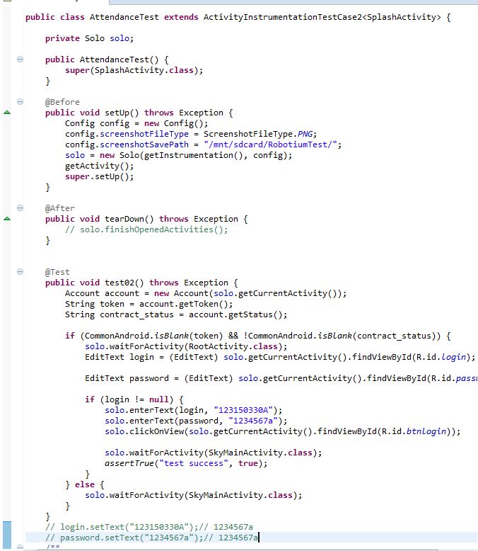
robotium

Slide 18
robotium
// assertCurrentActivity (text,Activity)This method verifies whether the
// current activity is the activity which is passed as the send parameter.
// clickOnButton(text) This method will click on the button with the
// specified Text. solo.clickOnButton("ADMIN");
// #3. clickOnButton(int) This method will click on the button with the
// specified index. solo.clickOnButton(2);
// waitForText(text) This method will wait until the text appearing on the
// activity. solo.waitForText("Creating New Password");
// enterText(int, text) This method will type the text passed as the second
// parameter to the specified index editbox. solo.enterText(0,"test");

Slide 19
robotium
// clickOnCheckbox(int) This Method will click on the checkbox with given
// index.
// clickOnRadioButton(int) This Method will click on the Radio button with
// the given index.
// clickOnImage(int) This Method will click on the image with the given
// index. solo.clickOnImage(1);
// clearEditText(int) This Method will clear the text in the edit box with
// the given index.
// waitForText(text) This Method will wait until the given text is appearing
// on the activity.
Takescreenshot // captrue screen

Slide 20
Thanks

